Slide 1
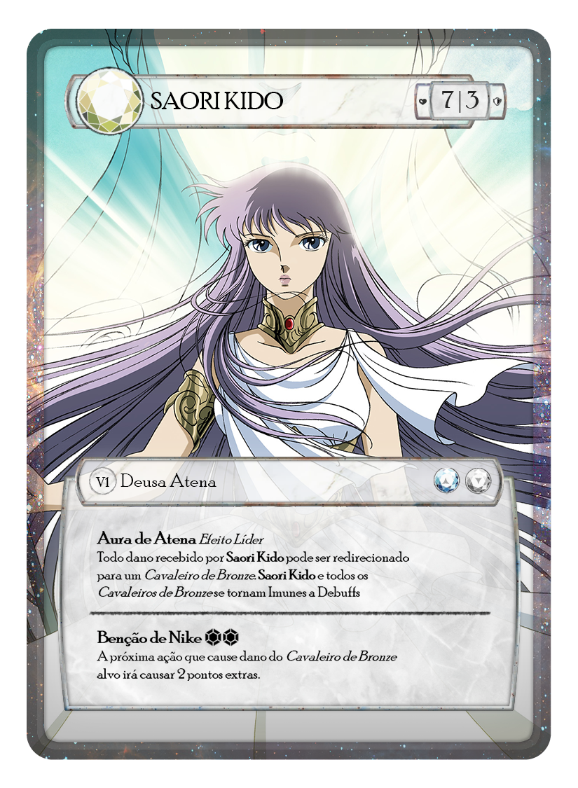
7 | 3
Deusa Atena
V1

Slide 2

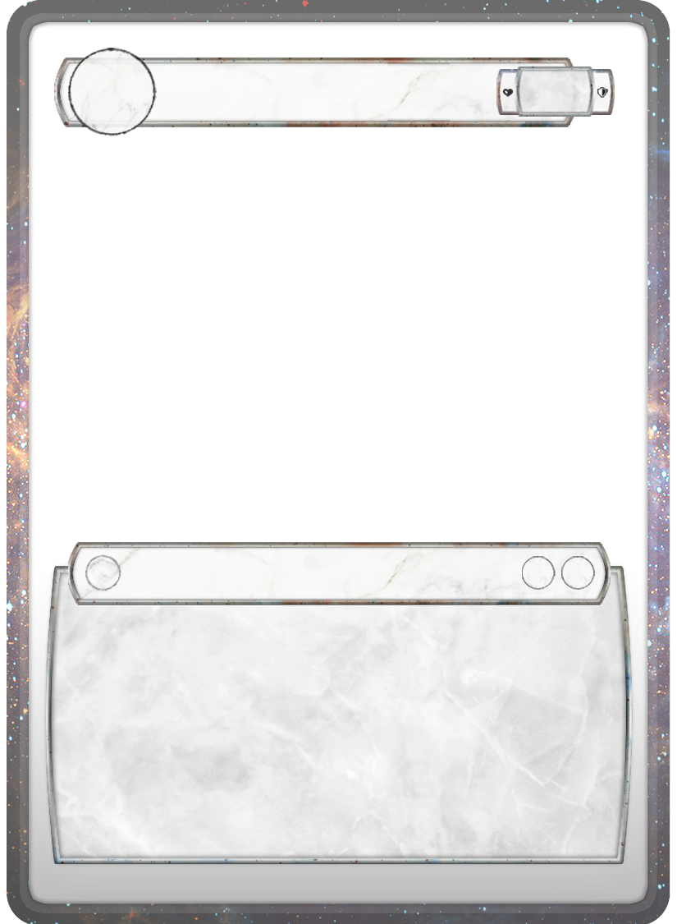

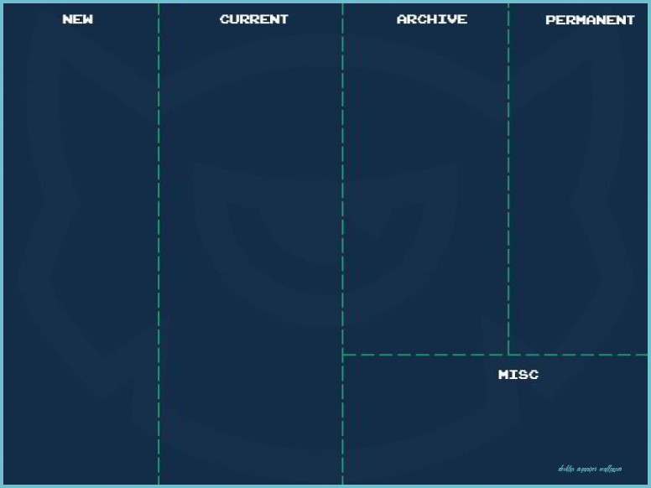

SAORI KIDO
7 | 3
Deusa Atena
V1
Aura de Atena Efeito Líder
Todo dano recebido por Saori Kido pode ser redirecionado para
um Cavaleiro de Bronze. Saori Kido e todos os Cavaleiros de Bronze
se tornam imunes a Debuffs
Benção de Nike
A próxima ação que cause dano do Cavaleiro de Bronze alvo irá
causar 3 pontos extras.

Slide 3

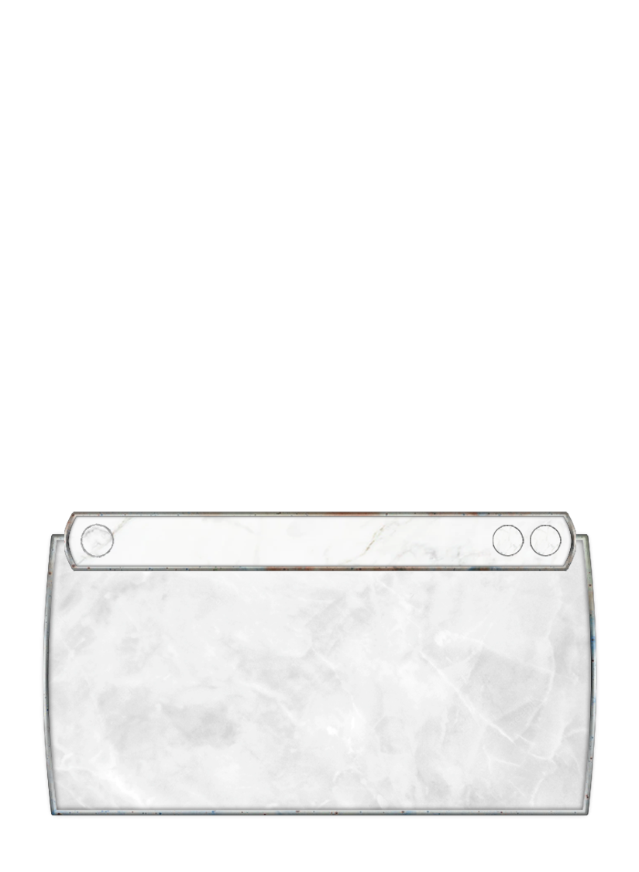
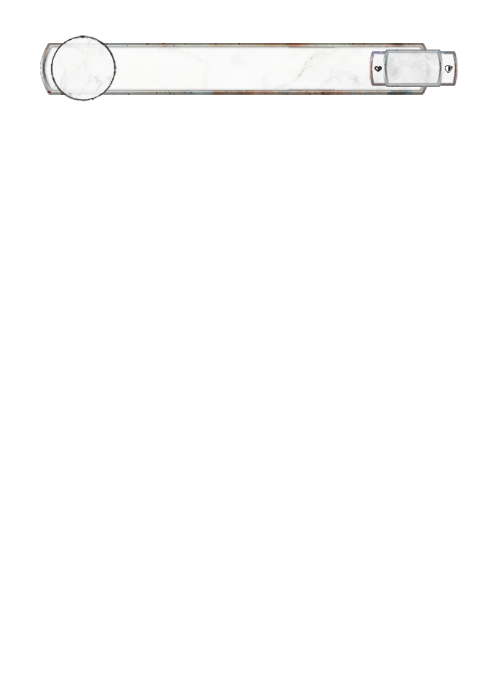

Slide 4
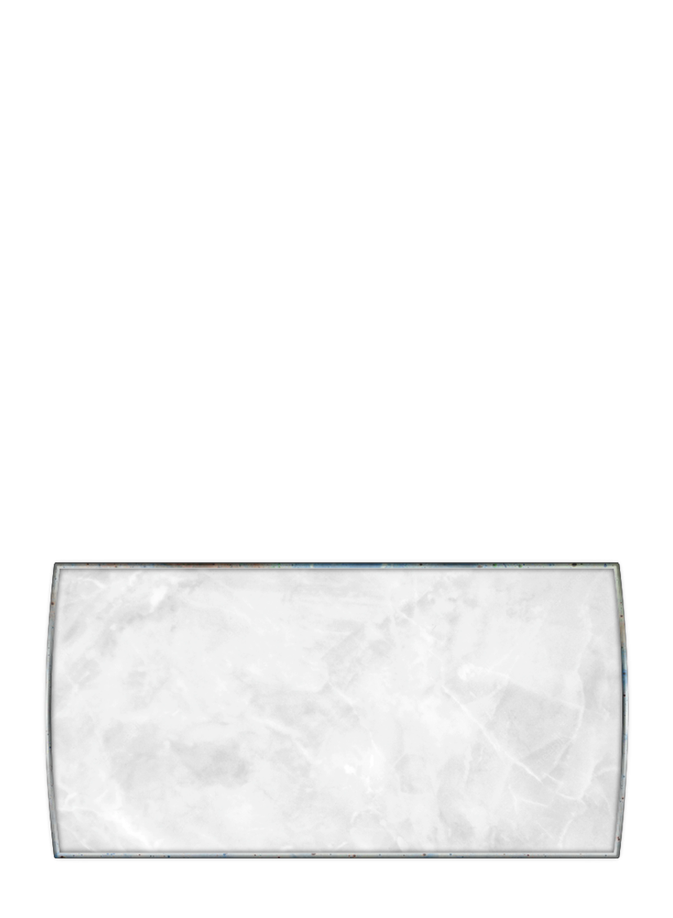
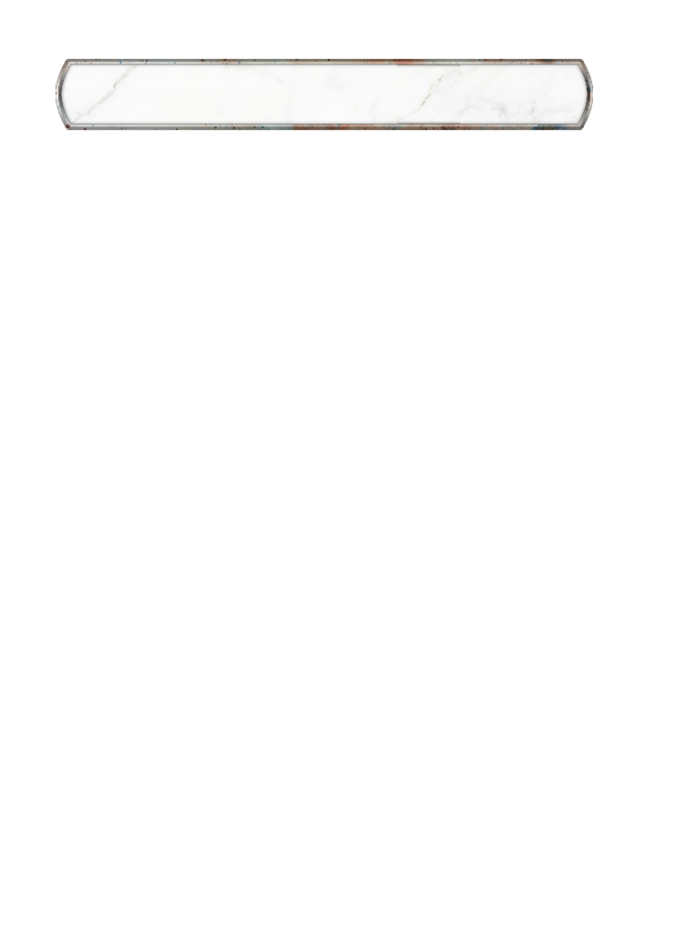

Slide 7
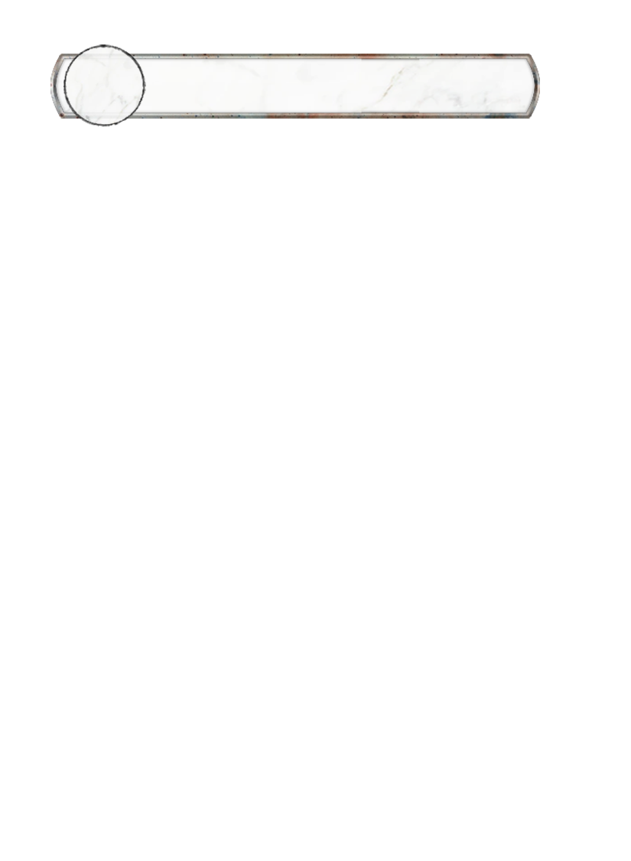

Slide 9
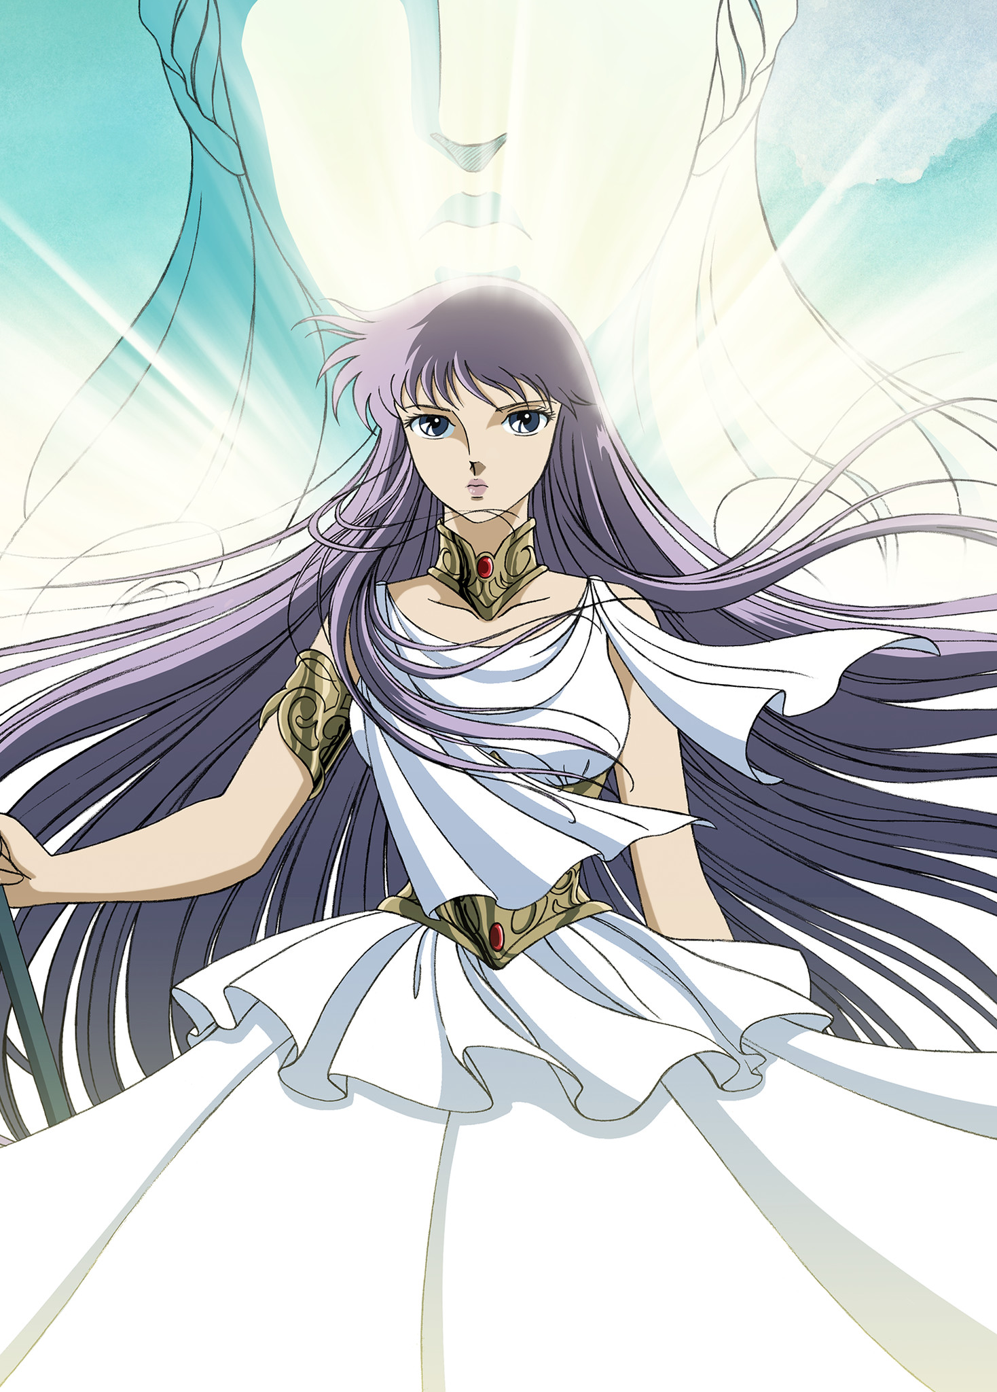

SAORI KIDO
6 | 2
Deusa Atena
V1
Aura de Atena Efeito Líder
Todo dano recebido por Saori Kido pode ser redirecionado para
um Cavaleiro de Bronze. Saori Kido e todos os Cavaleiros de Bronze
se tornam imunes a Debuffs
Benção de Nike
A próxima ação que cause dano do Cavaleiro de Bronze alvo irá
causar 3 pontos extras.

Slide 10

SAORI KIDO
6 | 2
Deusa Atena
V1
Aura de Atena Efeito Líder
Todo dano recebido por Saori Kido pode ser redirecionado para
um Cavaleiro de Bronze. Saori Kido e todos os Cavaleiros de Bronze
se tornam imunes a Debuffs
Benção de Nike
A próxima ação que cause dano do Cavaleiro de Bronze alvo irá
causar 3 pontos extras.

Slide 11
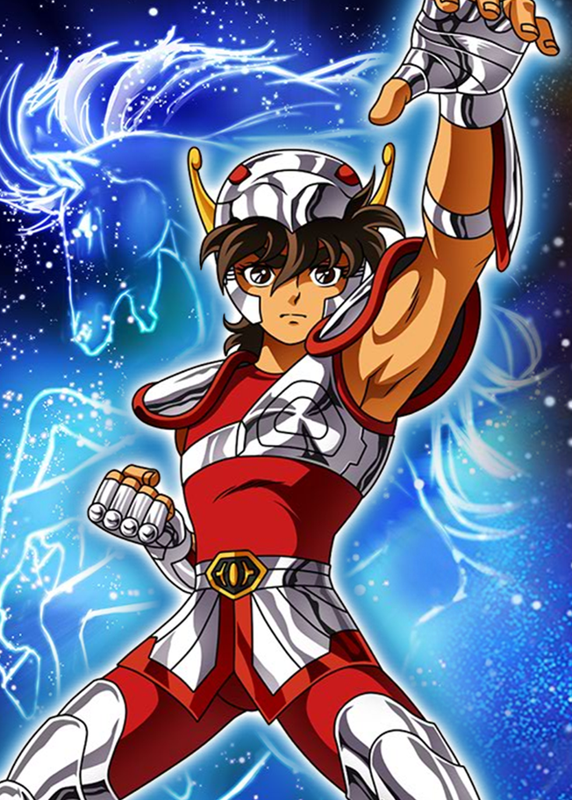

SEIYA DE PEGASUS
2 | 2
Cavaleiro de Bronze
V1
Guerra Galática Passiva Se Shiryu de Dragão estiver em jogo, durante a fase principal coloque um token neste personagem.
Meteoro de Pégasus
Ataque Expansível (3)
1

Slide 12
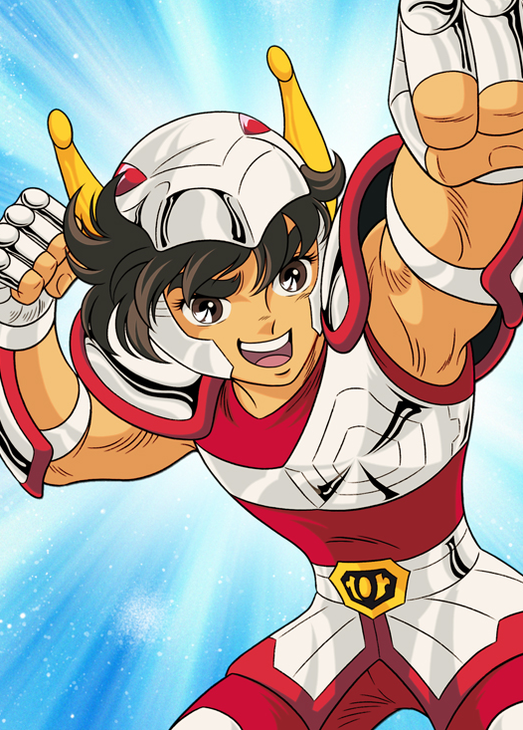
SEIYA DE PEGASUS
2 | 2
Cavaleiro de Bronze
V1
Guerra Galática Passiva Se Shiryu de Dragão estiver em jogo, durante a fase principal coloque um token neste personagem.
Meteoro de Pégasus
Ataque Expansível (3)
1

Slide 13
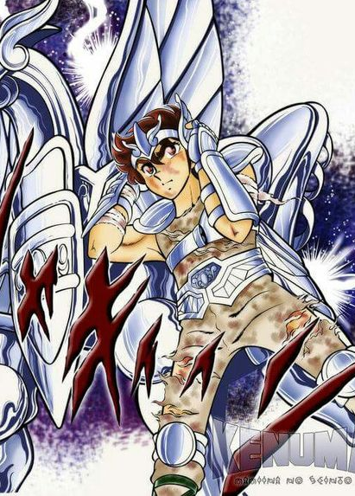
SEIYA DE PEGASUS
2 | 2
Cavaleiro de Bronze
V1
Guerra Galática Passiva Se Shiryu de Dragão estiver em jogo, durante a fase principal coloque um token neste personagem.
Meteoro de Pégasus
Ataque Expansível (3)
1

Slide 14
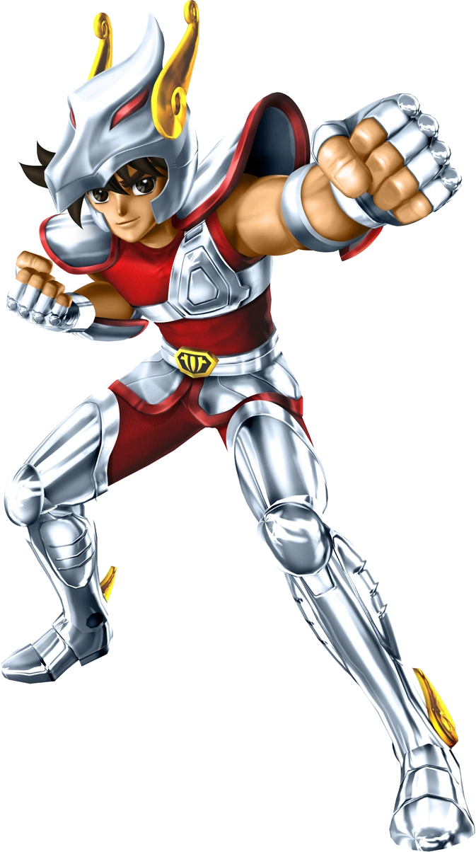
SEIYA DE PEGASUS
2 | 2
Cavaleiro de Bronze
V1
Guerra Galática Passiva Se Shiryu de Dragão estiver em jogo, durante a fase principal coloque um token neste personagem.
Meteoro de Pégasus
Ataque Expansível (3)
1

Slide 15
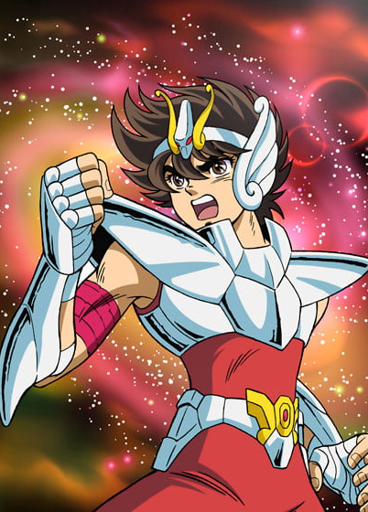
SEIYA DE PEGASUS
3 | 2
Cavaleiro de Bronze
V2
Por Athena? Passiva
Afinidade (Saori Kido) – Aposte (1) Coloque 2 / Coloque 1
Turbilhão de Pegasus Aposte (1) – Coloque 1 sobre o alvo / Coloque 1 sobre o alvo
2

Slide 16
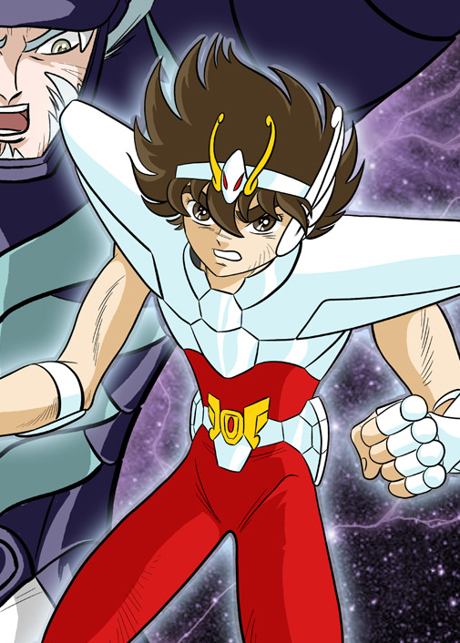
SEIYA DE PEGASUS
3 | 2
Cavaleiro de Bronze
V2
Por Athena? Passiva
Afinidade (Saori Kido) – Aposte (1) Coloque 2 / Coloque 1
Turbilhão de Pegasus Aposte (1) – Coloque 1 sobre o alvo / Coloque 1 sobre o alvo
2

Slide 17
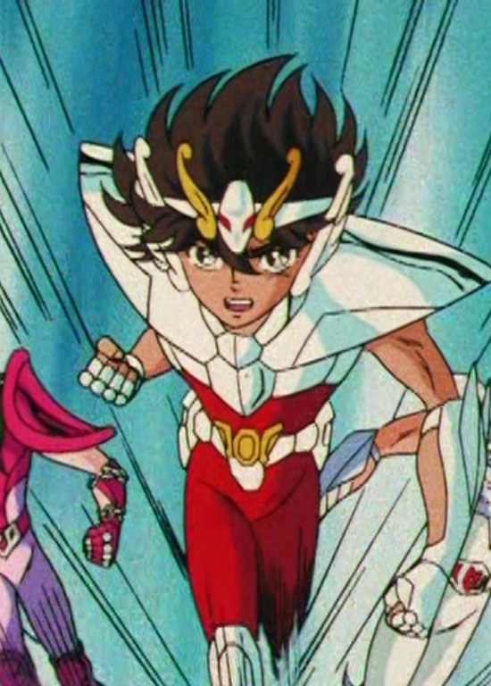
SEIYA DE PEGASUS
3 | 2
Cavaleiro de Bronze
V2
Por Athena? Passiva
Afinidade (Saori Kido) – Aposte (1) Coloque 2 / Coloque 1
Turbilhão de Pegasus Aposte (1) – Coloque 1 sobre o alvo / Coloque 1 sobre o alvo
2

Slide 18

CORRIDA MALUCA
Item Volátil - Lendário
V1
Todos os jogadores reembaralham suas mãos, as cartas em jogo,
suas pedras de recompensa e também as cartas da pilha de descarte em
seu deck e recomeçam o jogo.
Cada jogador deverá fazer seis apostas. Para cada aposta que perder,
uma pedra de recompensa a menos deverá ser colocada em jogo.
Pelo menos uma pedra de recompensa deverá ser colocada para
cada jogador.

Slide 20
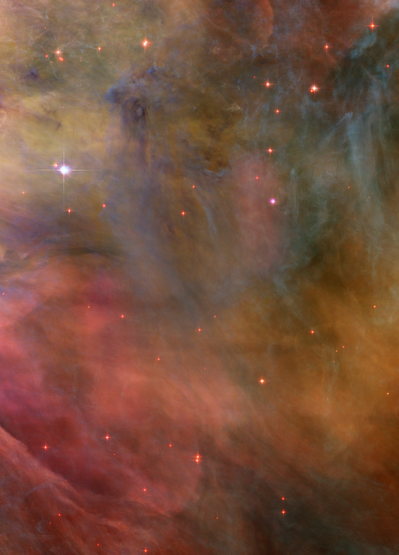

HIDDEN
?

Slide 21


Slide 22


